Slide 1





Slide 2
BUILDING AUTOMATION SYSTEMS
Presentasi Oleh : Kelompok 4

Slide 3

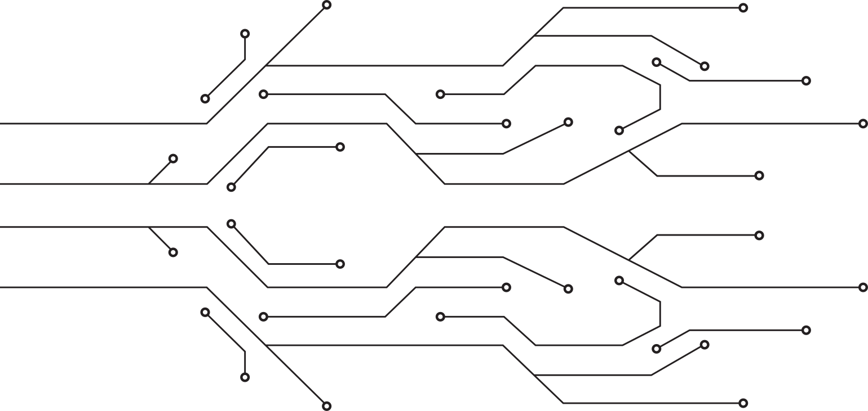






ANGGOTA KELOMPOK
ROBIT
IMAM
FERRI
2123600004
2123600010
2123600014
ANDIRA
CHOIRUL
ZACH
2123600019
2123600023
2123600030

Slide 4
LATAR BELAKANG
Building Automation Systems ini dirancang untuk mengotomatisasi pengoperasian pompa air pada jalan tol guna mengatasi genangan atau banjir secara cepat dan efisien.
Dengan memanfaatkan sensor debit dan volume air, sistem ini mampu menghidupkan atau mematikan pompa secara otomatis berdasarkan data real-time, sehingga meningkatkan keamanan dan kenyamanan pengguna jalan.
Dikembangkan berbasis Arduino Mega 2560 dan sistem monitoring berbasis GUI, proyek ini menawarkan solusi otomasi yang andal, efisien, dan mudah diimplementasikan.

Slide 5

TUJUAN
Efisiensi Operasional Maksimal Sistem mengeliminasi keterlambatan manual dan mengoptimalkan respons terhadap kondisi air.
Minimalkan Risiko Human Error Pengambilan keputusan berbasis data sensor menghindari kesalahan dalam penanganan banjir.
Solusi Otomasi Biaya Terjangkau Menggunakan komponen yang tersedia di pasaran dengan biaya rendah, ideal untuk skalabilitas.

Slide 6

MANFAAT
Respon Real-Time terhadap potensi banjir.
Kontrol Terpusat & Mudah dari satu GUI.
Terintegrasi dengan IoT/SCADA untuk masa depan.
Desain Scalable & mudah diadaptasi ke area baru.
Ramah Anggaran untuk implementasi massal.

Slide 7
CARA KERJA SISTEM
Sensor membaca debit dan volume air secara berkala.
Data dikirim ke mikrokontroler dan dibandingkan dengan nilai set point.
Logika Kendali Otomatis:
Jika data melebihi ambang → Pompa ON
Jika data aman → Pompa OFF
Status sistem ditampilkan pada GUI untuk monitoring real-time.
Operator dapat melakukan manual override dari GUI bila dibutuhkan.

Slide 8
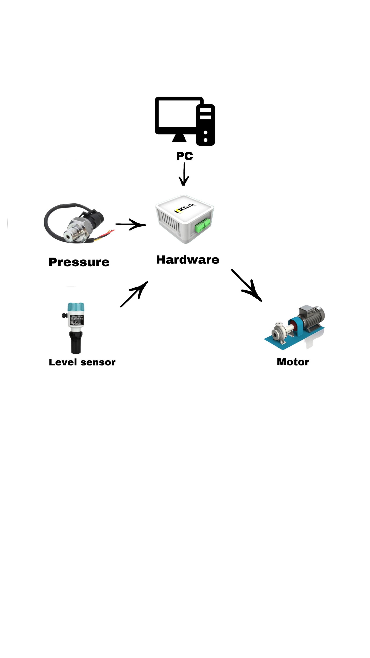

ARSITEKTUR DESIGN

Slide 9
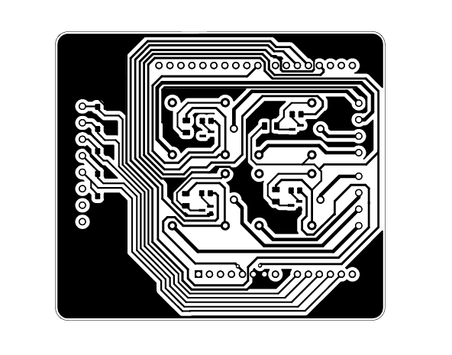
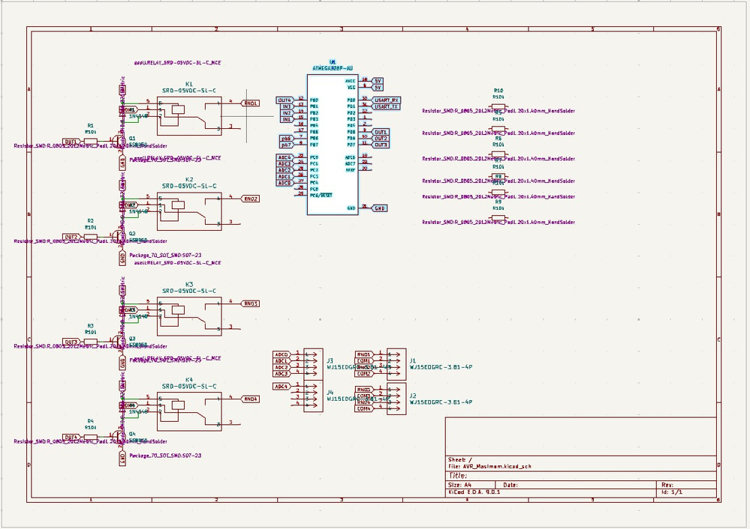
SKEMATIK

Slide 10
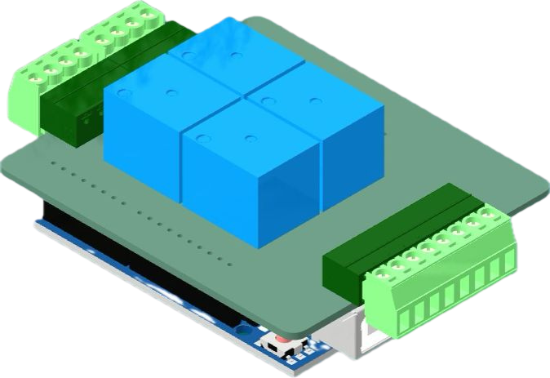
3D PCB

Slide 11
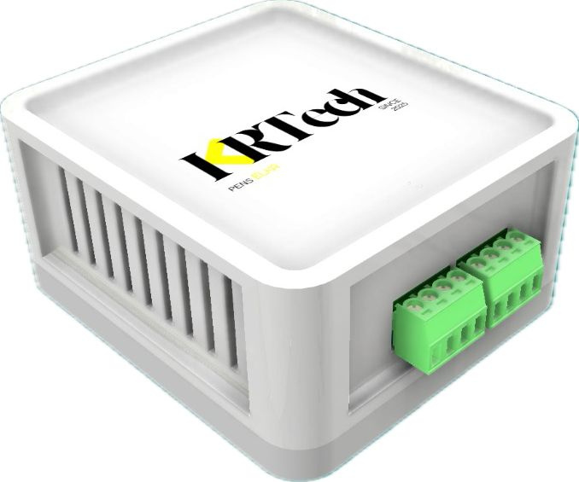
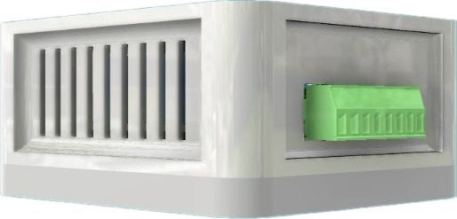
MEKANIK

Slide 12
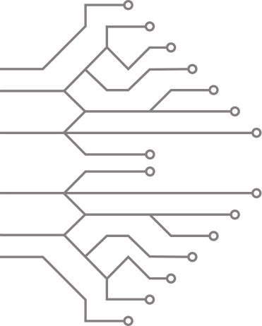
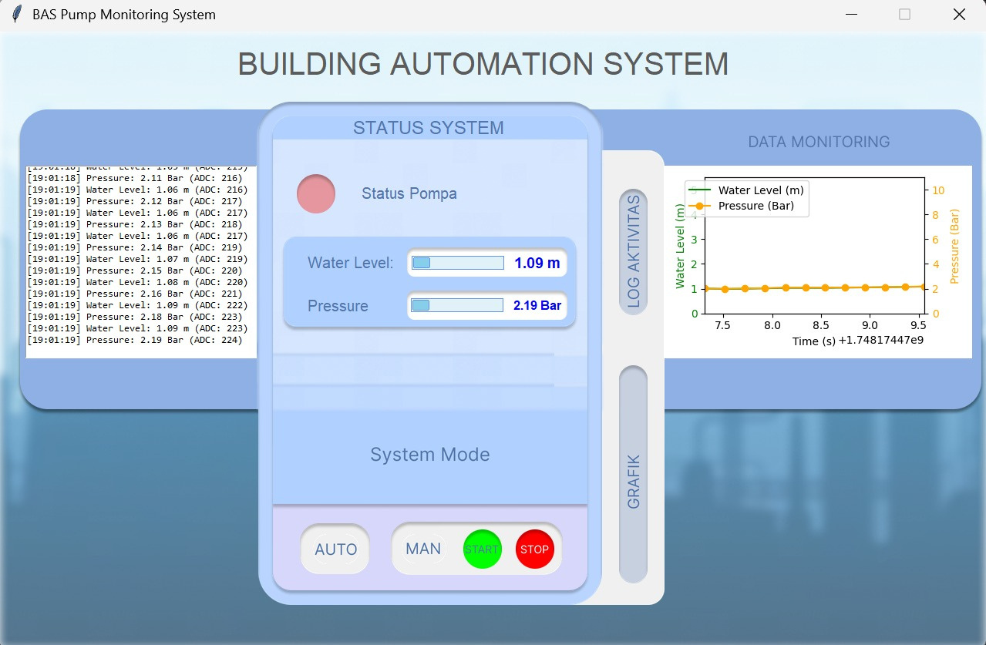
GUI

Slide 13
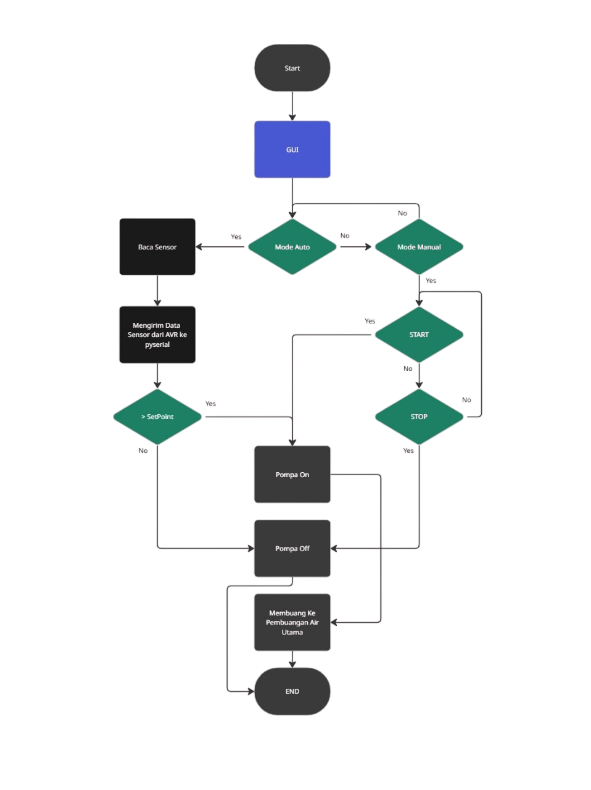
FLOWCHART
GUI

Slide 14

KESIMPULAN
Perancangan Building Automation System (BAS) ini membuktikan bahwa otomatisasi dapat meningkatkan efisiensi kerja dan monitoring dalam suatu bangunan. Sistem ini menjadi langkah awal menuju penerapan teknologi industri 4.0 dan 5.0 di Indonesia, dengan harapan dapat mempermudah operasional dan mengoptimalkan penggunaan energi serta sumber daya.

Slide 15


